Slide 1
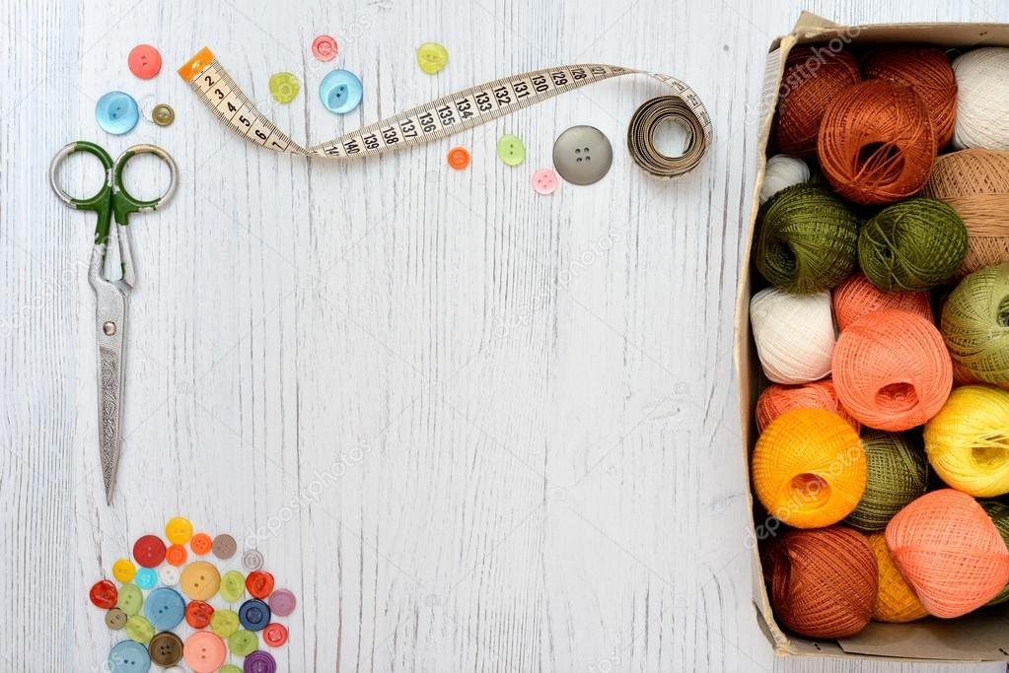
Итоги работы педагога дополнительного образования
Оводковой Ирины Владимировны
за 2020-2021г.
МКОУ ДОД «Дом детского творчества» п. Теплое

Slide 2
Обучающиеся объединений «Мягкая игрушка», «Куклы» «Карнавальное ателье, «Игрушечная страна» под руководством педагога Оводковой Ирины Владимировны принимали активное участие в различных конкурсах и выставках, проводившихся в Доме Детского Творчества, а так же в районных и областных мероприятиях. Победители были награждены призами и грамотами.

Slide 3
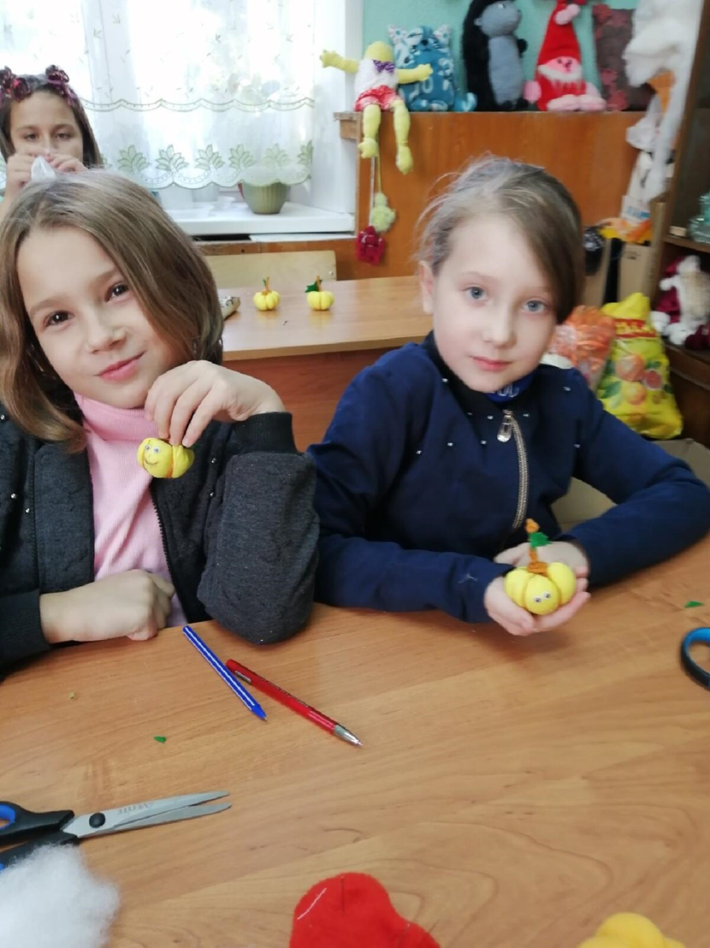
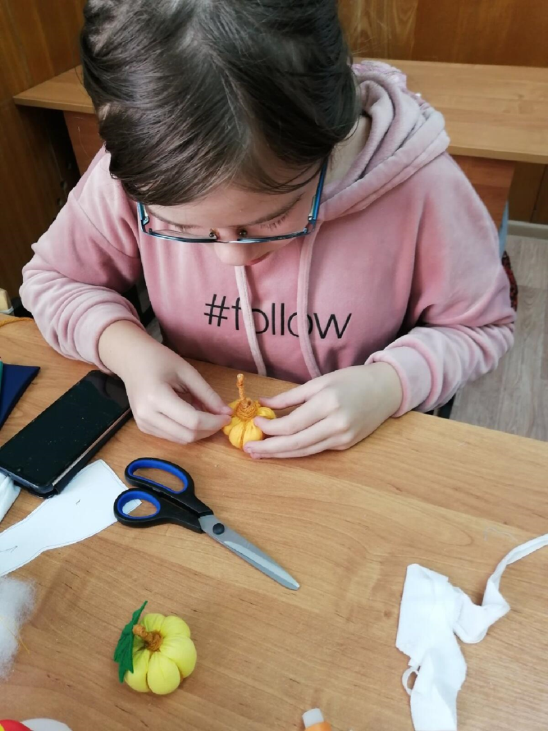
Во время летних каникул для детей проводились мастер классы по пошиву мягкой игрушки

Slide 4
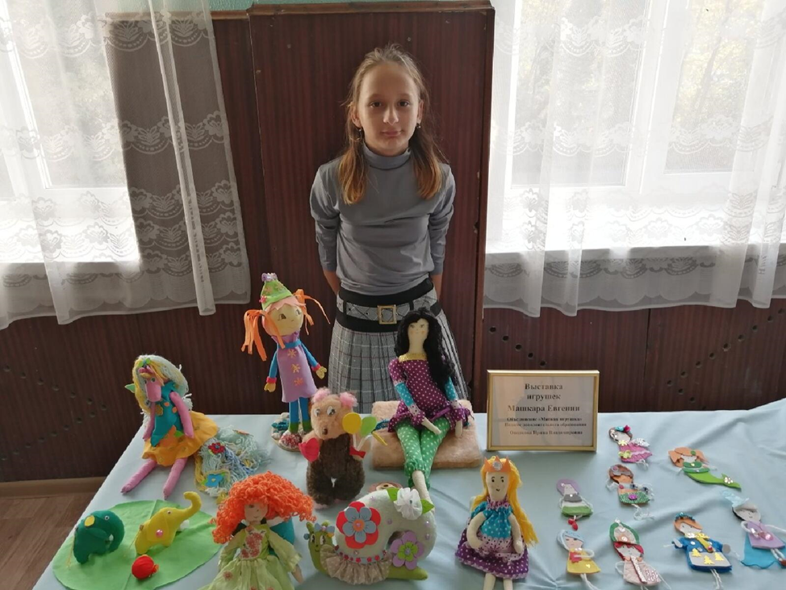
Выставка обучающейся объединения «мягкой игрушки» Машкары Евгении

Slide 5
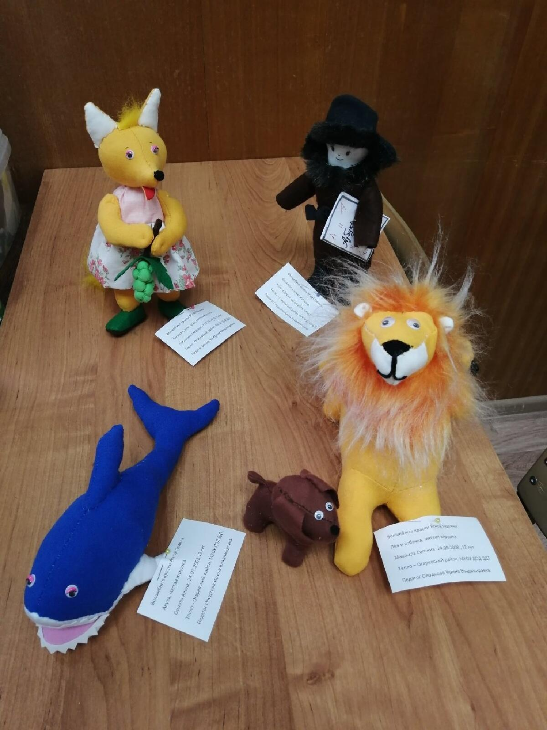
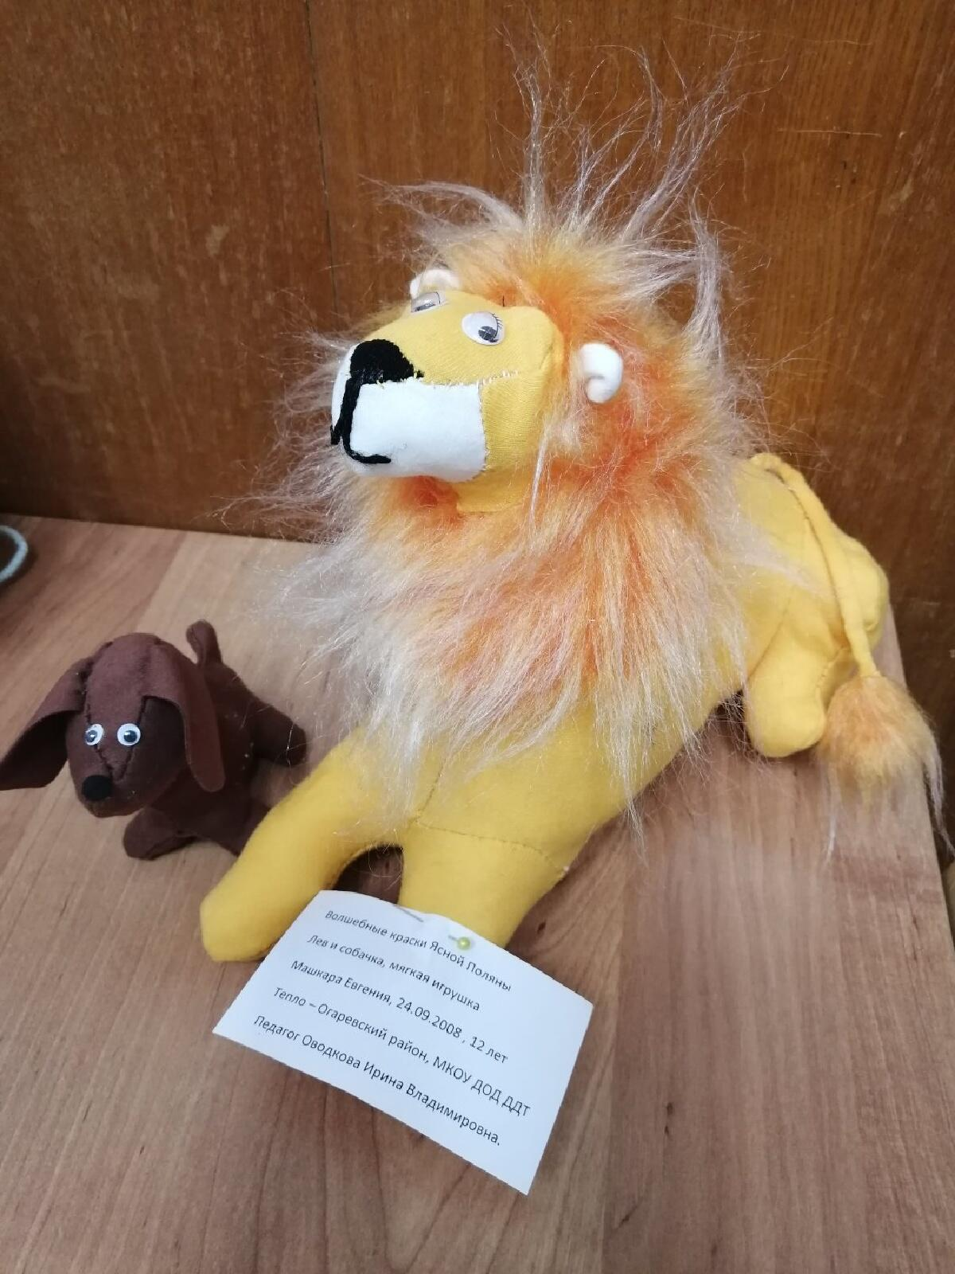
Обучающиеся объединения « Мягкая игрушка» приняли участие в конкурсе « Волшебные краски Ясной поляны»

Slide 6
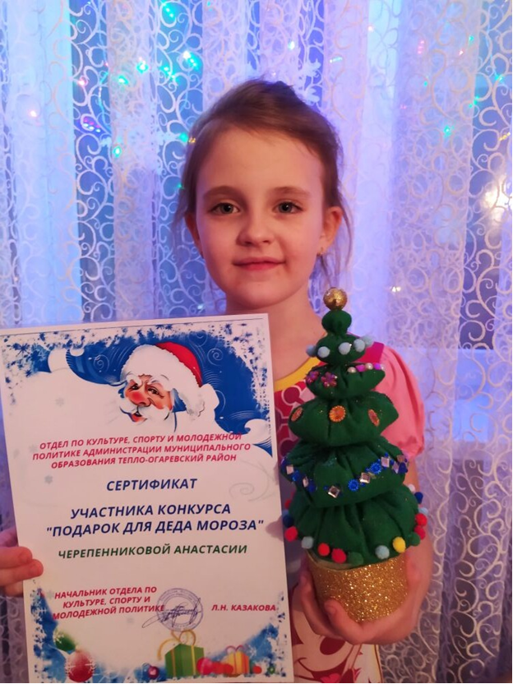
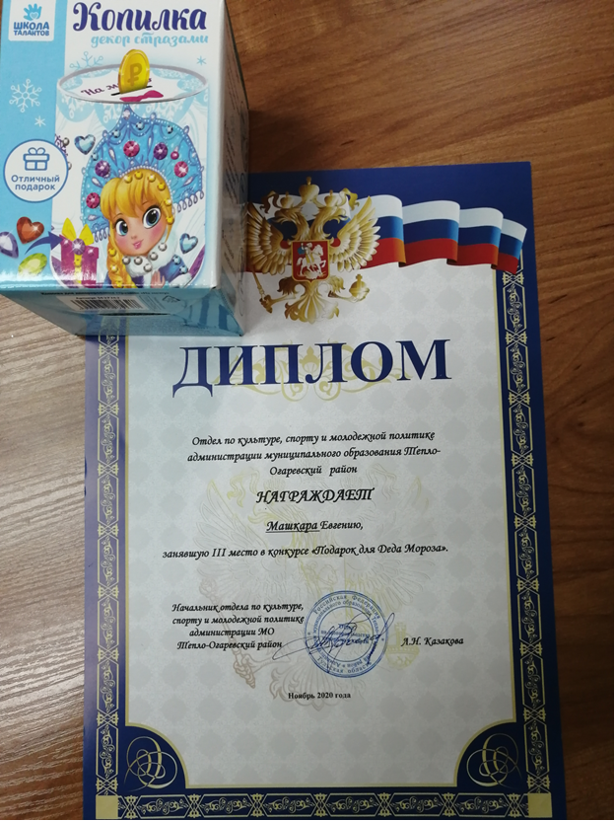
Участие в конкурсе « Подарок для Деда Мороза»

Slide 7
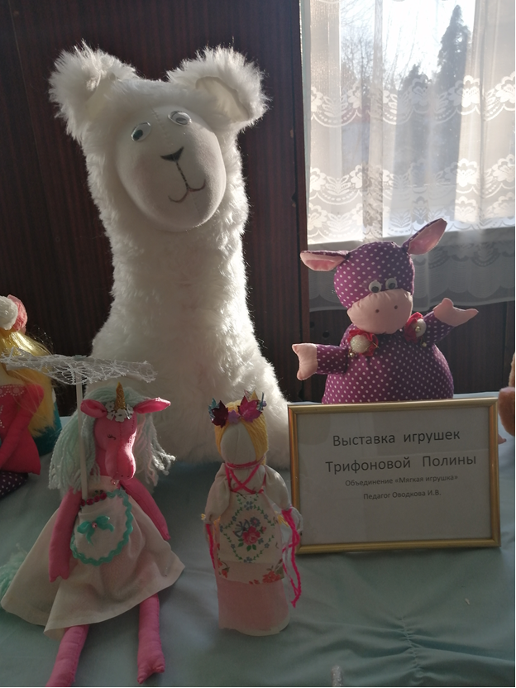
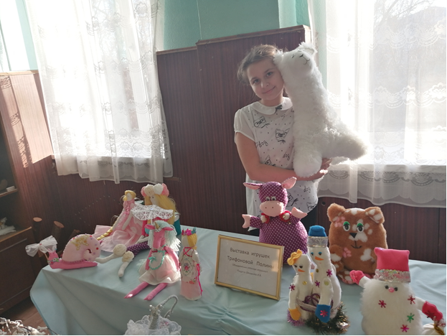
Выставка игрушек Трифоновой Полины

Slide 8
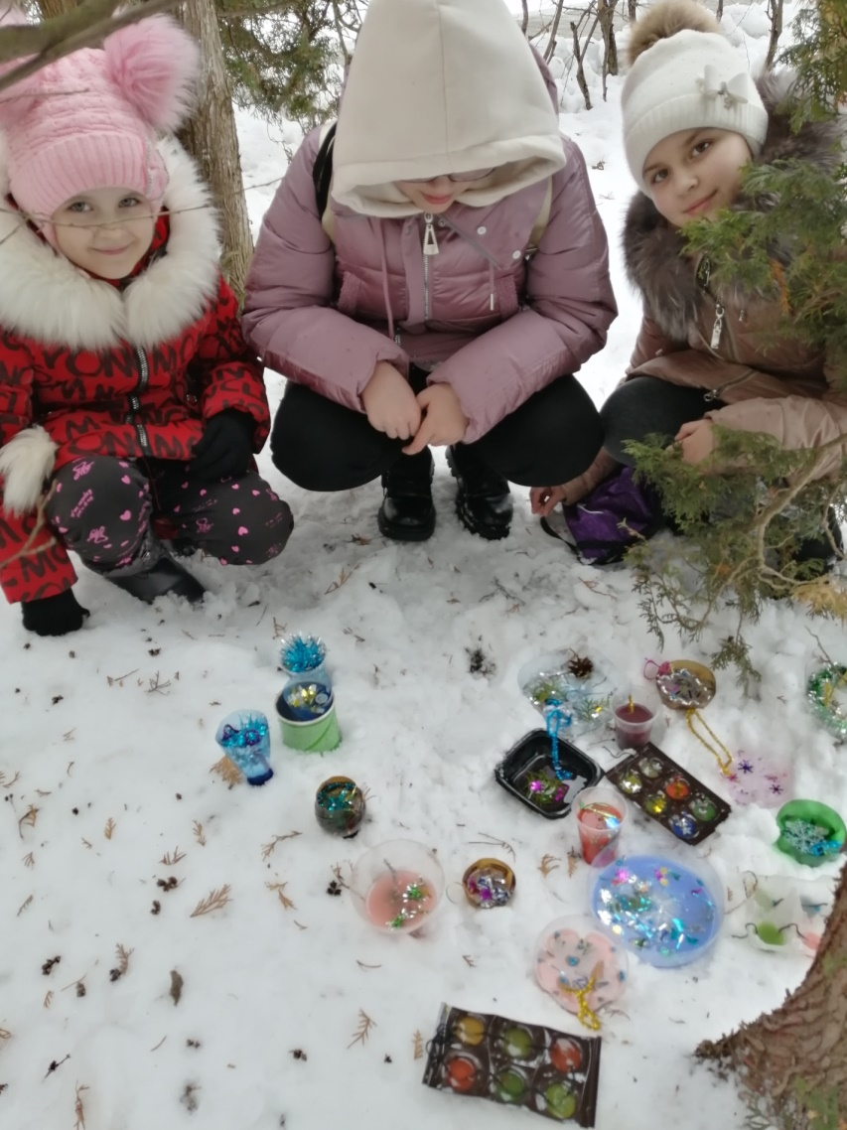
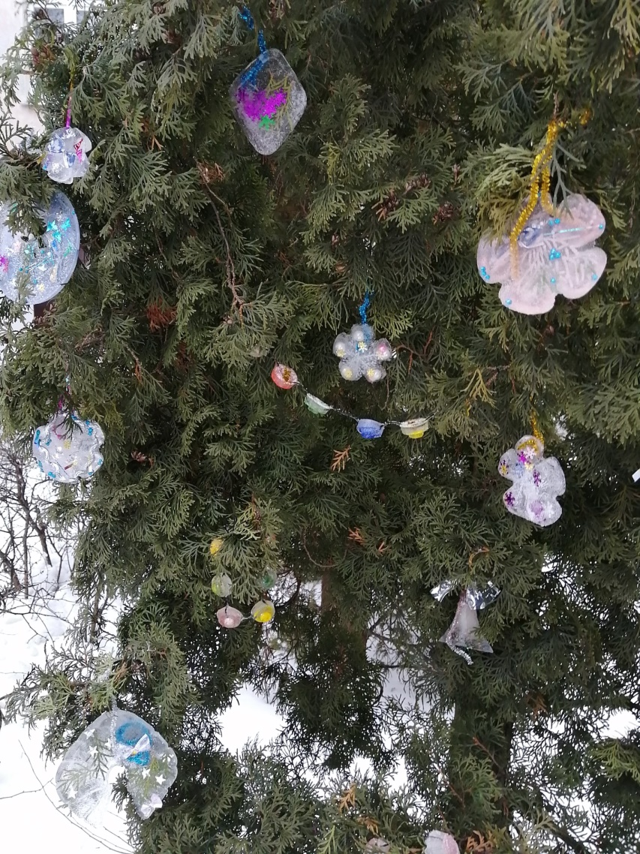
Мастер класс по изготовлению ледяных игрушек

Slide 9
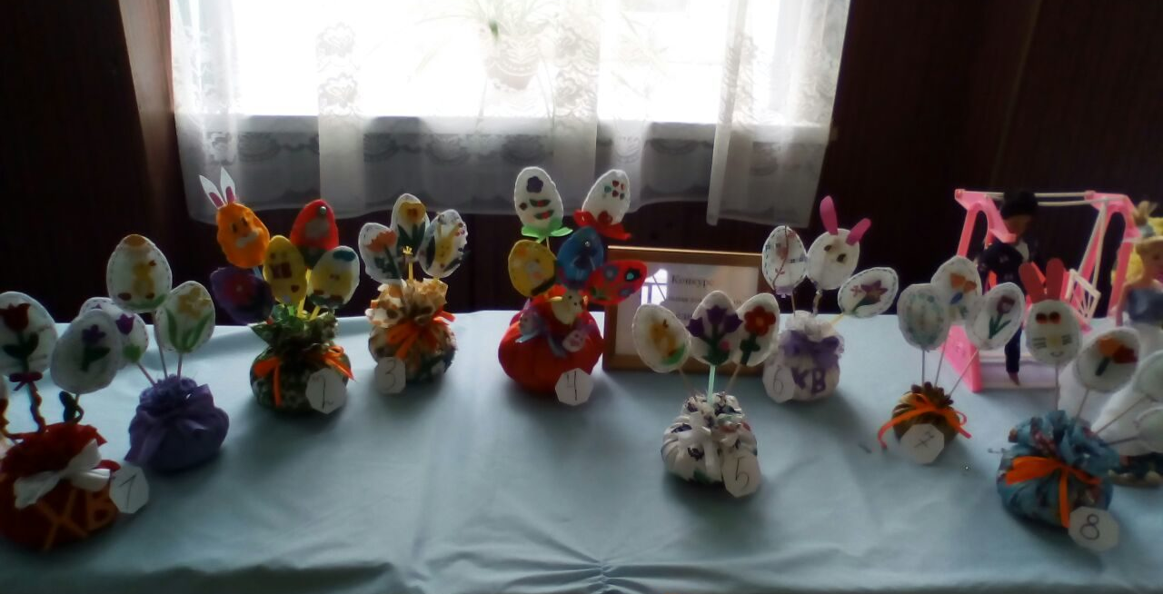
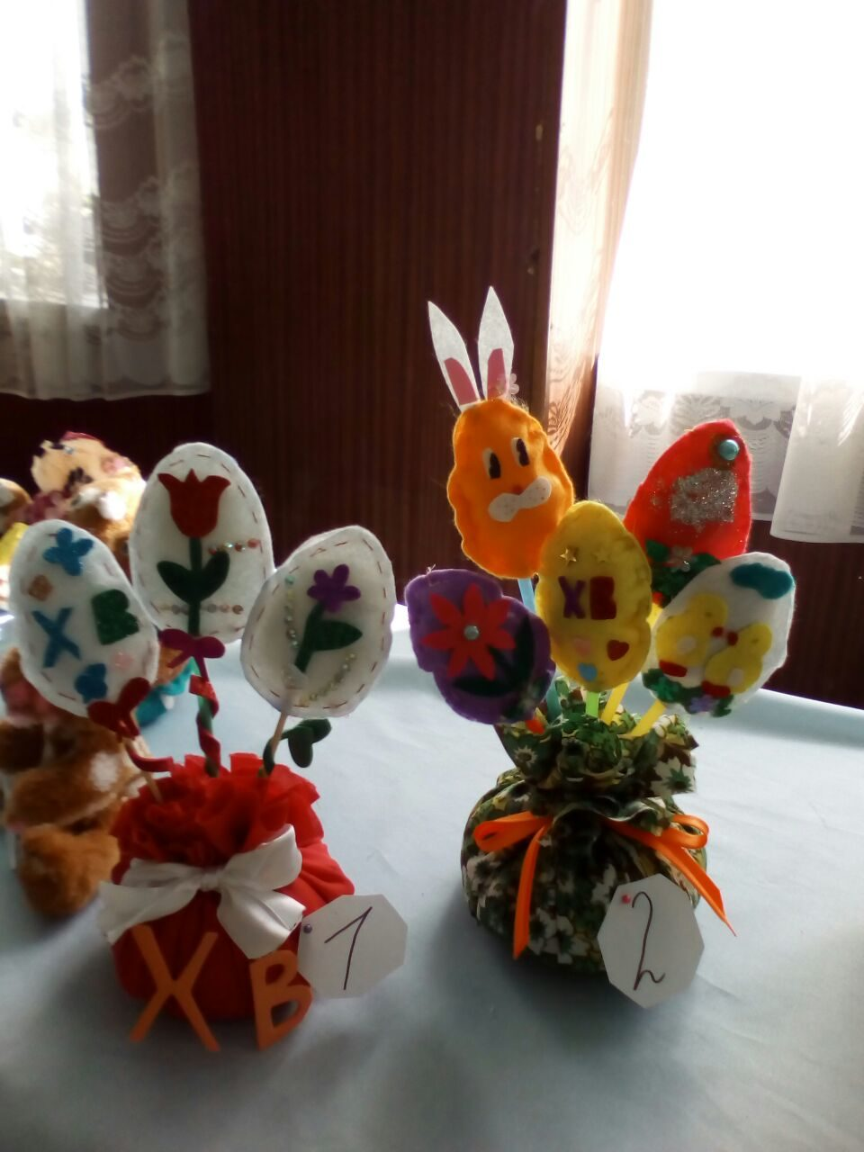
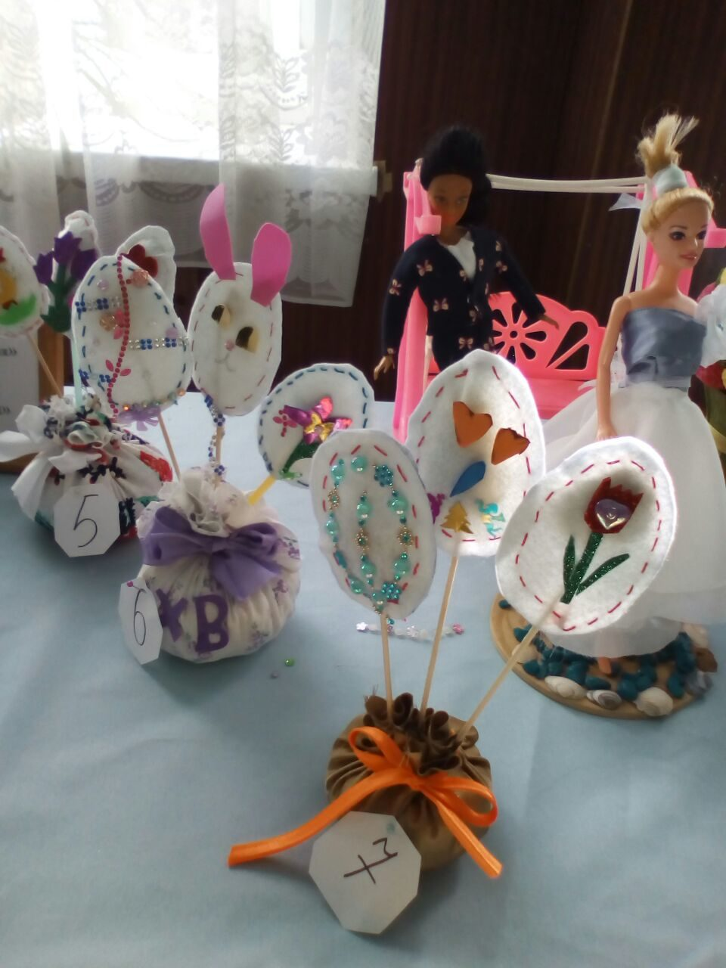
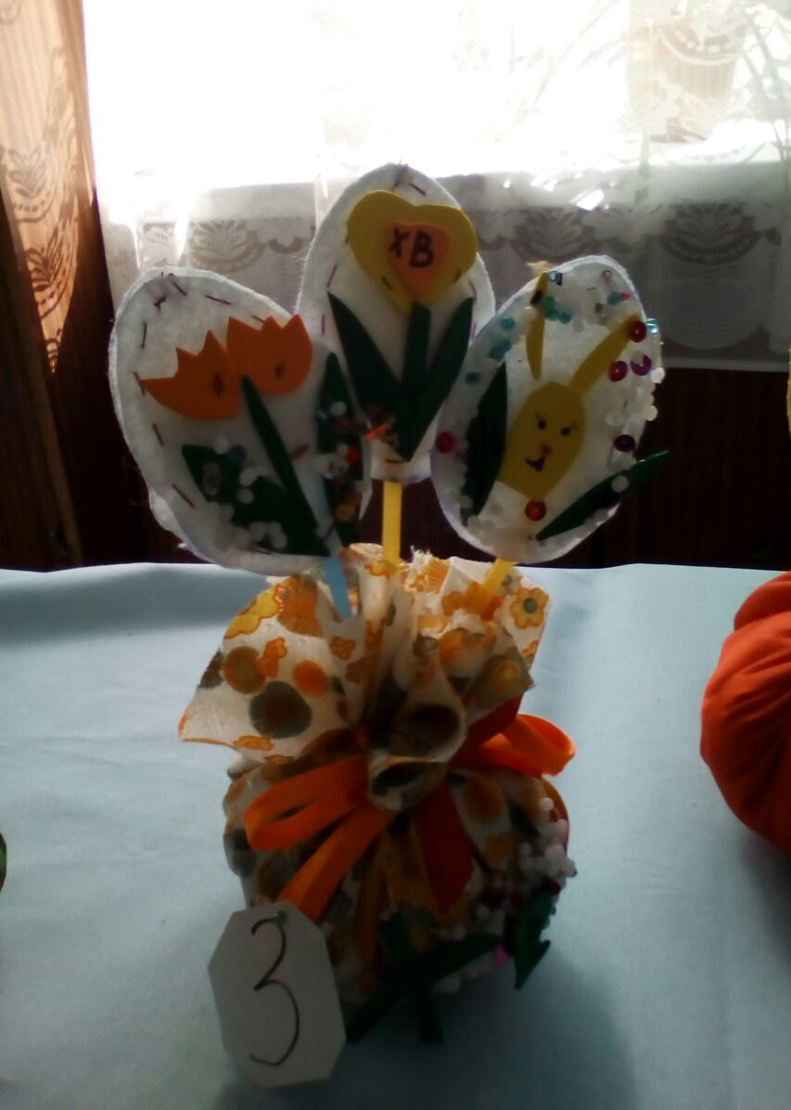
КОНКУРС «ПАСХАЛЬНАЯ КОМПОЗИЦИЯ, ПРОХОДИВШИЙ В объединениИ
«ИГРУШЕЧНАЯ СТРАНА»
Победители конкурсов были выбраны путем голосования среди обучающихся в Доме Детского Творчества

Slide 10
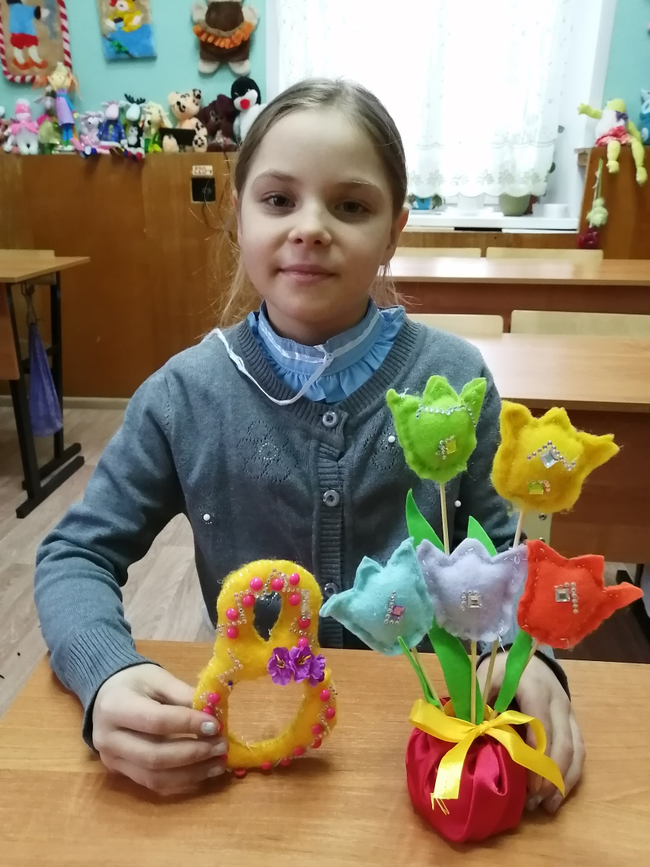
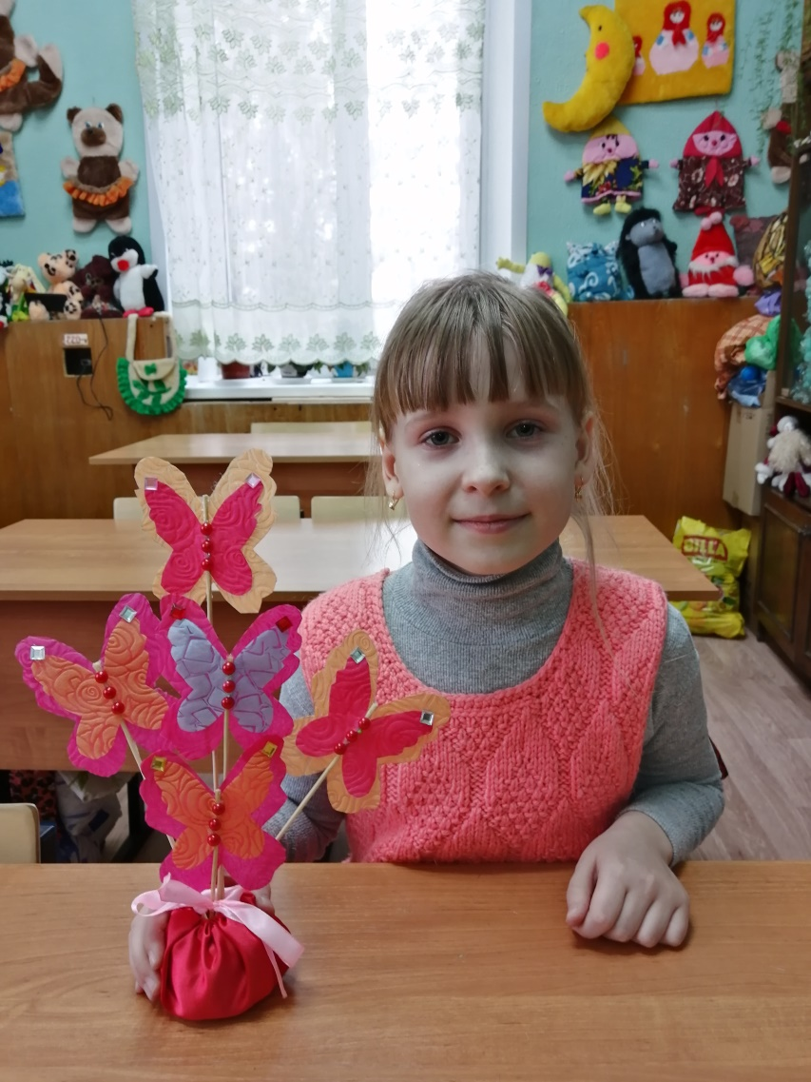
«Подарки для мам и бабушек»

Slide 11
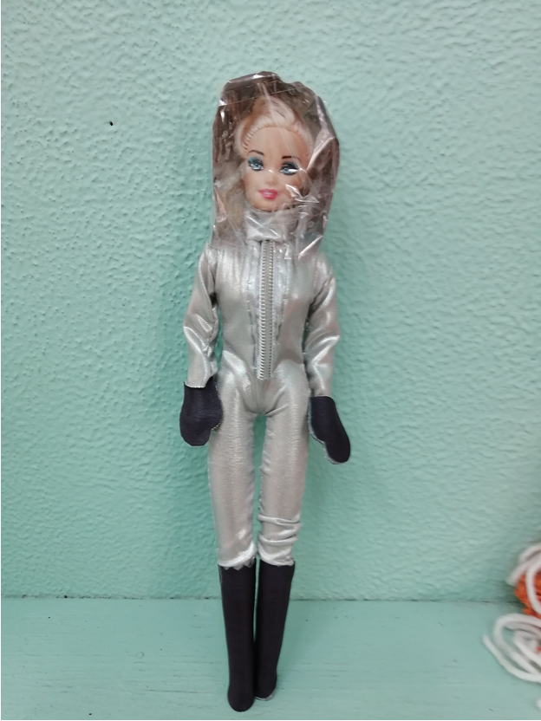
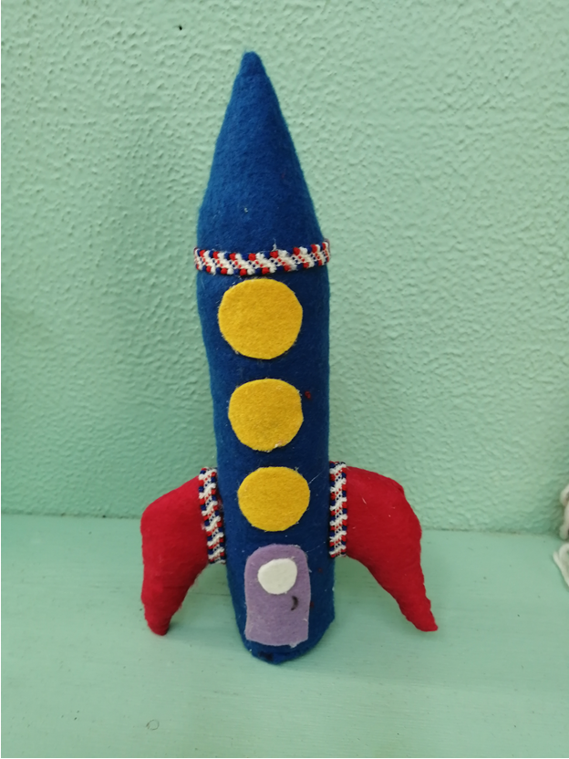
Обучающиеся объединения «Игрушечная страна» и « Карнавальное ателье» приняли участие в областном фестивале- конкурсе «Космическая весна»

Slide 12
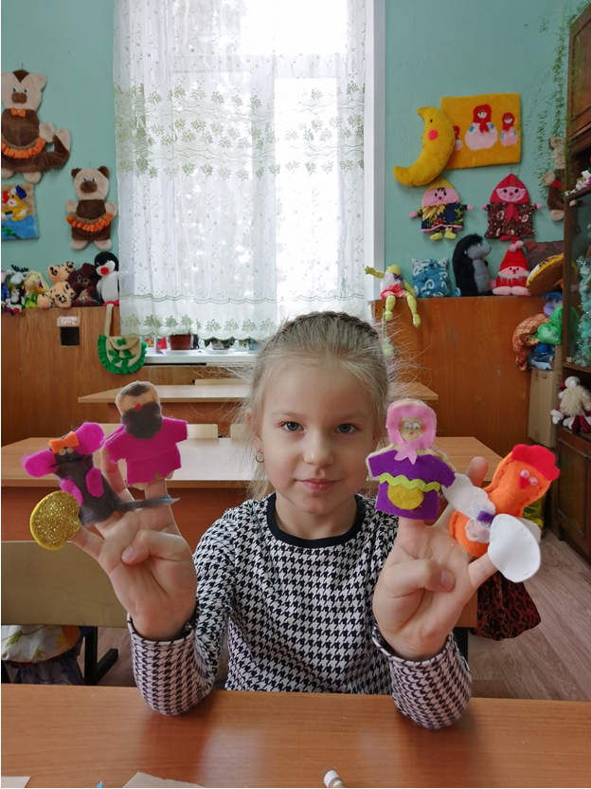
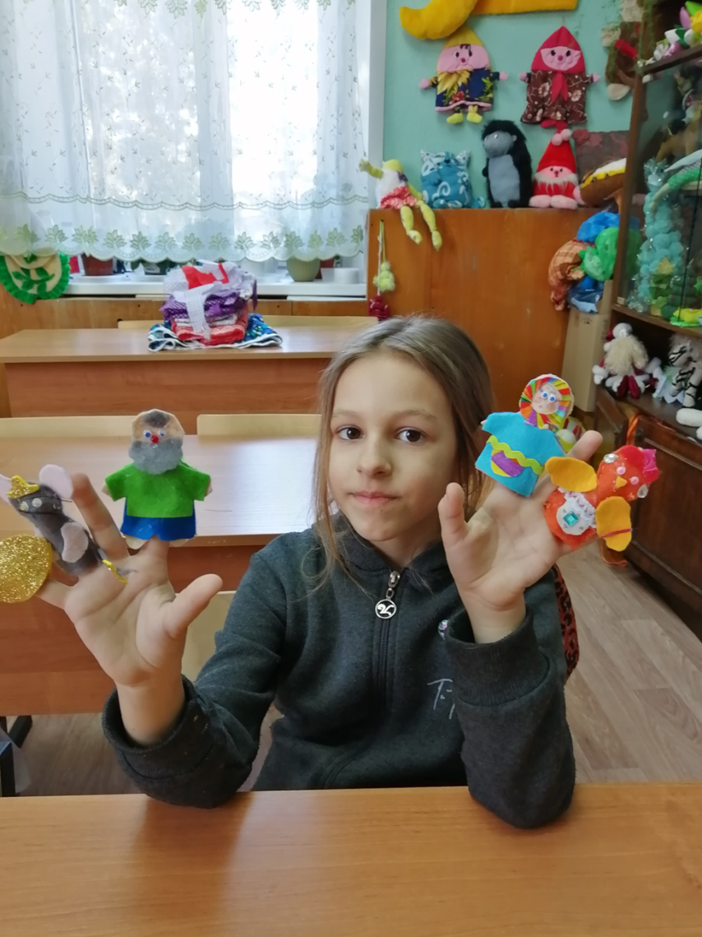
Пошив персонажей сказки « Курочка Ряба» для пальчикового театра

Slide 13
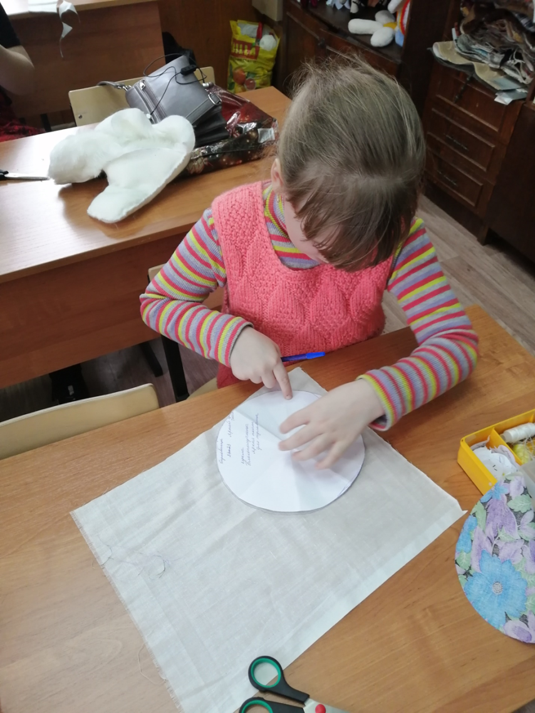
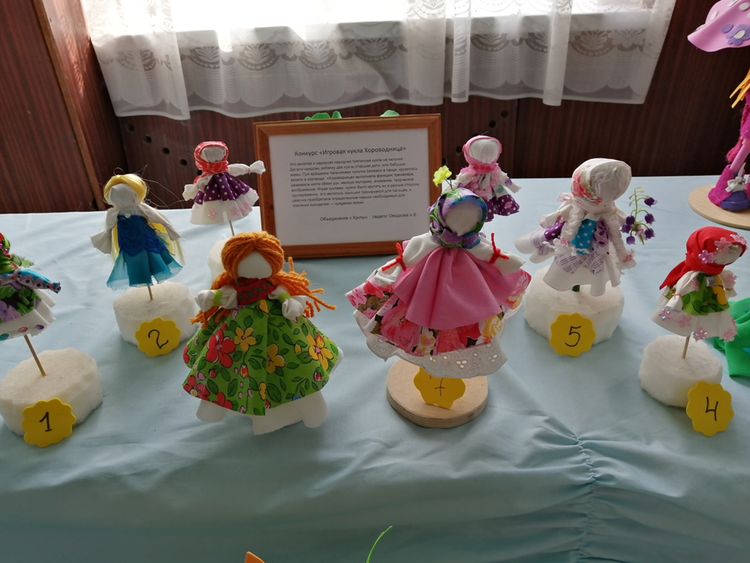
Конкурс на самую оригинальную куклу « Хороводница»

Slide 14
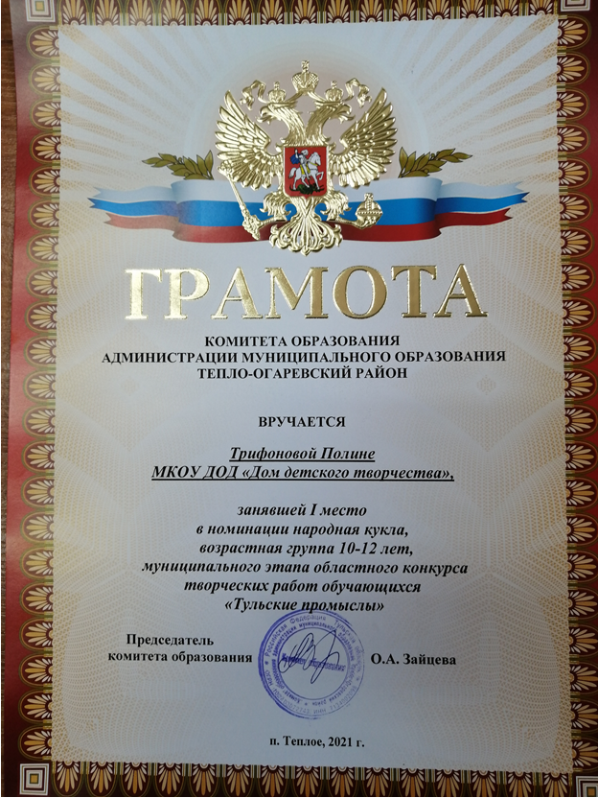
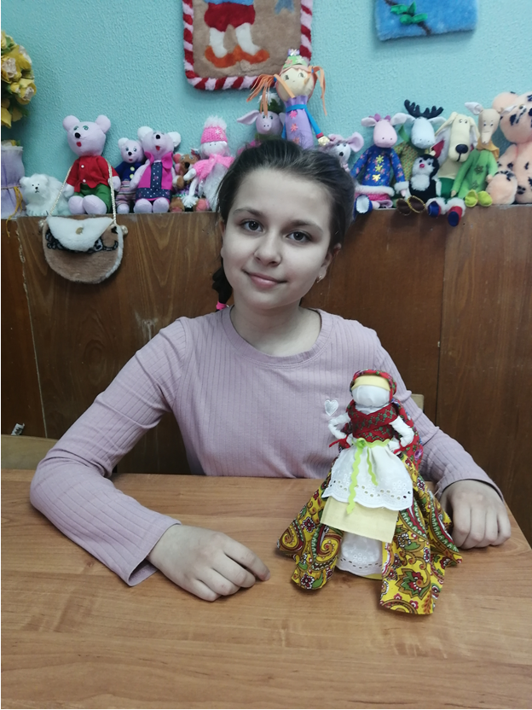
Участие в конкурсе « Тульские промыслы»

Slide 15
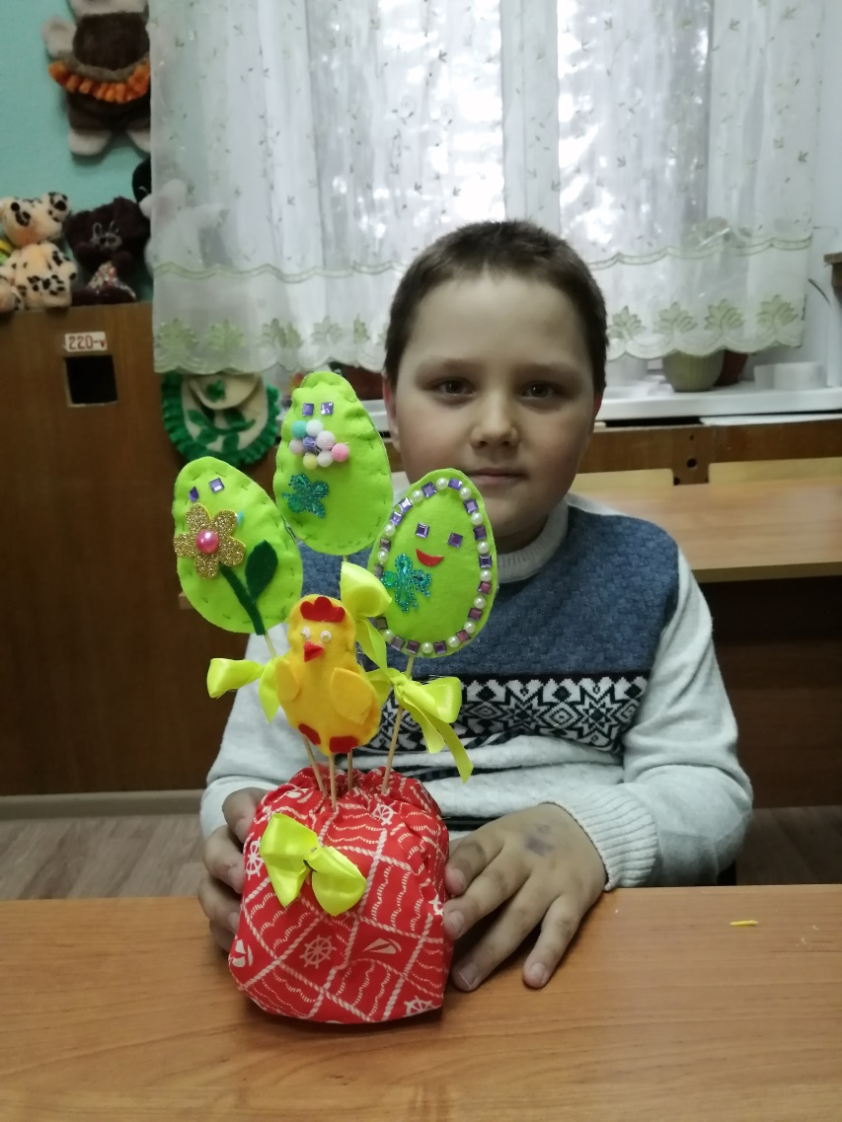
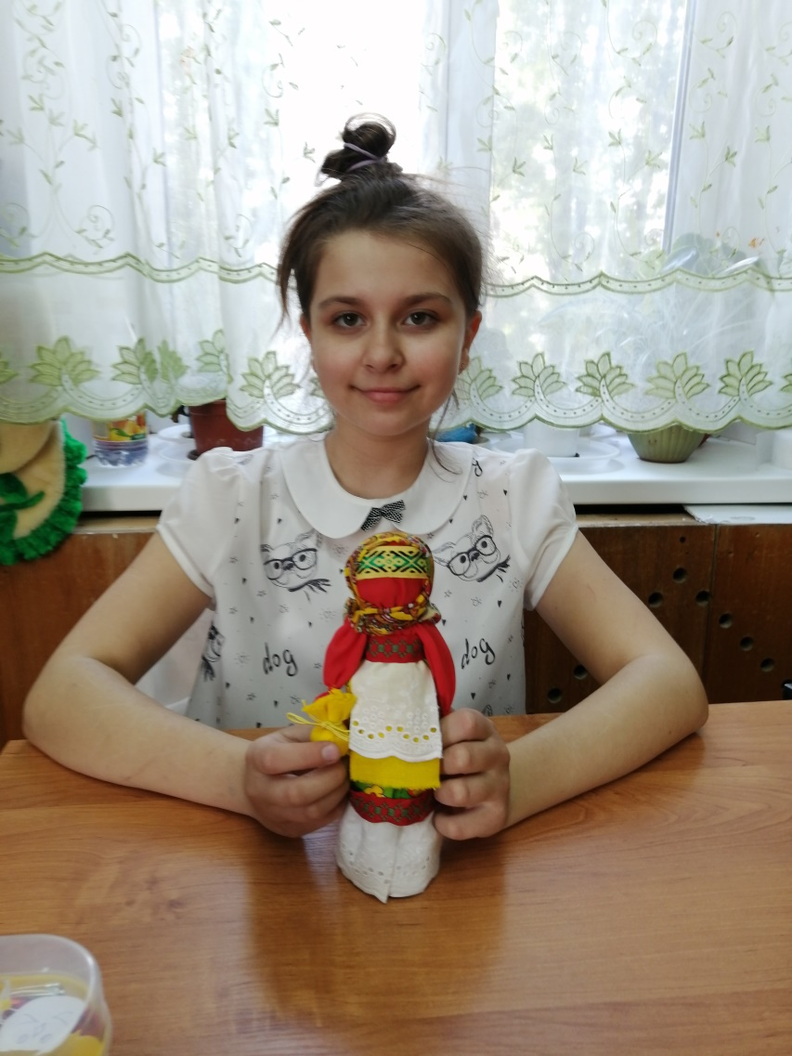
Участие в районной выставке «Пасхальный свет и радость»

Slide 16
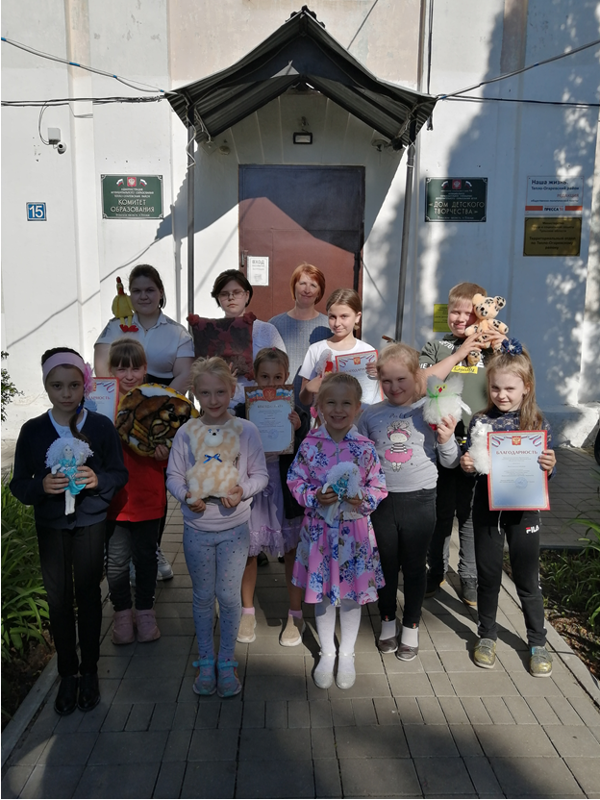
Итоговое занятие объединения « Мягкая игрушка»

